Slide 1
ResNet网络汇报
汇报人：孙一城 指导老师：张健 时间：2025/10/22

Slide 2
ResNet介绍
ResNet原理&实现
ResNet展示
论文

Slide 3
ResNet介绍
1

Slide 4
ResNet介绍
背景： 残差网络（ResNet, Residual Network） 由 何恺明（Kaiming He） 等人于 2015 年 在微软研究院（Microsoft Research）提出。他们在论文 “Deep Residual Learning for Image Recognition”（CVPR 2016）中首次提出 ResNet，并在 ImageNet 图像分类竞赛（ILSVRC 2015） 上取得冠军，证明了超深网络（如 ResNet-152）可以有效训练，并超越传统 CNN 结构。
残差网络主要为了解决退化问题，同时缓解了梯度问题以及优化了计算效率。

Slide 5
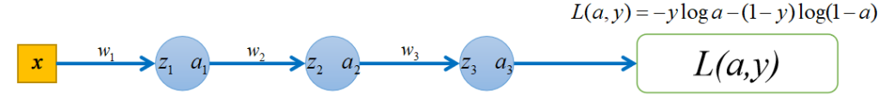
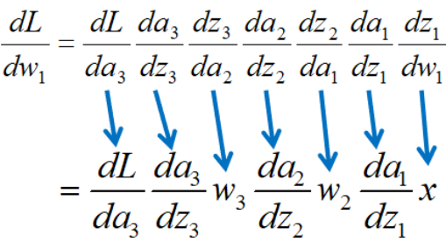
ResNet介绍
梯度问题：
在普通深度网络中，随着层数增加，梯度可能会消失或爆炸，使得训练变得困难。
梯度消失：
在w都是(-1,1)的前提下，若激活函数是ReLU，那其导数的值域为{0,1}，多次累乘就会导致w1的导数很小，当层数很多时，会出现梯度消失的问题。
梯度爆炸：
如果w都是大于1的正数，对w1求导时，若激活函数是ReLU，其导数为1，就会出现大数累乘的现象，当层数很多时，会出现梯度爆炸的问题。

Slide 6
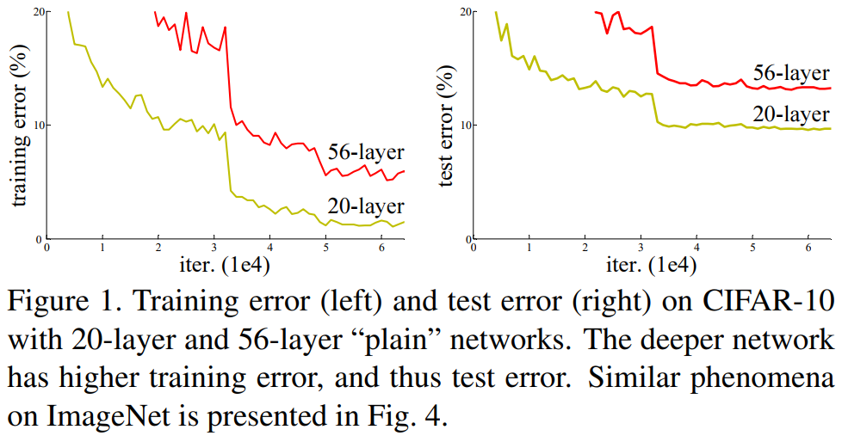
ResNet介绍
退化问题：
深层网络的表现有时不如浅层网络。
如图，左图是训练误差，右图是测试误差，横轴为训练迭代次数，纵轴是错误率，通过观察这张图可以看到56层的训练误差反而大于20层网络。
退化问题主要原因：
输入非零x通过多次非线性变换f(x)后得到它本身x是困难的，在此过程，x不可避免被污染。
例如：将x=[-1, 2]输入由线性y=wx+b、ReLU组成的L1中，假设线性变化w=1 b=0，L1输出[0, 2]，但L2难以还原被L1置零的元素了。
[0,2]
L1
L2
[-1, 2]
[-1, 2]
L1、L2负责变换，目的是输出原数组

Slide 7
ResNet原理&实现
2

Slide 8
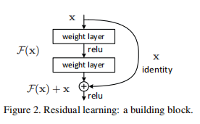
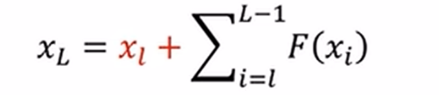
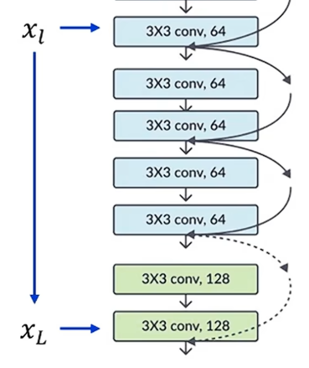
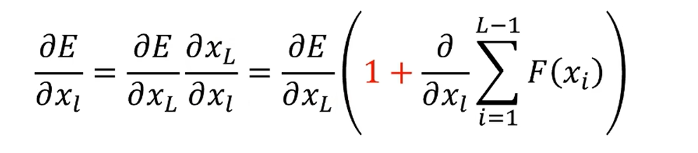
ResNet原理
ResNet解决方法：
让网络不直接拟合H(x)，而是去拟合残差F(x)，其中F(x)=H(x)-x，然后使用快捷连接（identity）的方式，将F(x)和x相加得到H(x)。
H(x)为ResNet网络的输出，x为输入
前向传播：
反向传播梯度计算：
E为ResNet网络的损失函数
不考虑块间激活函数前提下

Slide 9
ResNet原理
优点：
ResNet在面对退化问题时，可以使H(x)容易地等于x，即：F(x)通过线性变换以及激活函数更容易等于0。
ResNet在面对梯度问题时，反向传播可以通过快捷连接（identity）的方式，直接将梯度传递到更顶层的网络，相当于减少了层数，自然缓解了梯度问题。
L1
L2
[-1, 2]
[0, 0]
[-1, 2]
L1、L2负责变换，目的是输出原数组
[0,2]
L1
L2
[-1, 2]
[-1, 2]
L1、L2负责变换，目的是输出原数组

Slide 10
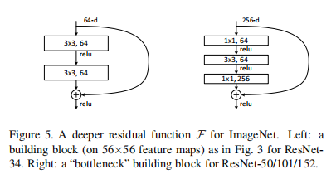
ResNet实现
残差块(ResNet Block)：
1. Basic Block: 主要用于构建浅层ResNet网络，包含2个卷积层和快捷连接。
2.BottleNeck Block：主要用于构建深层ResNet网络，包含3个卷积层和快捷连接，可以通过第一个1x1卷积核的卷积层控制参数量。
快捷连接(shortcut connection)：
主要负责将输入数据x的尺寸进行变换，使其可以与残差F(x)相加。

Slide 11
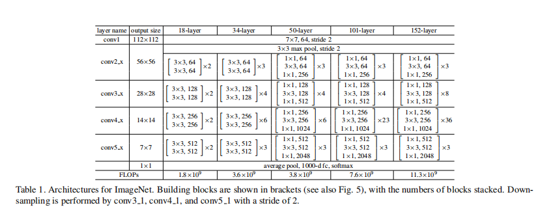
ResNet实现
ResNet网络：
由卷积层、残差层、全连接层构成，其中每个残差层由多个残差块组成，残差层间的残差块个数不同，通道数也不同，每经过一个残差层，数据尺寸就可能变化，通道数翻倍、分辨率减半，见下表。

Slide 12
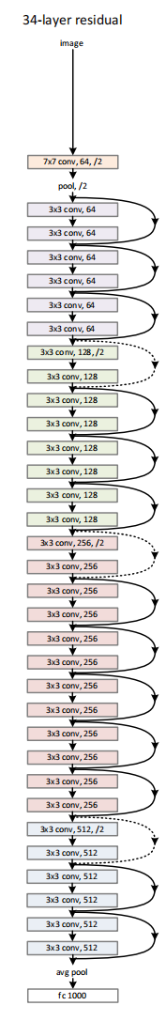
ResNet实现
以50层ResNet举例，输入[224, 224, 3]的RGB图像，conv1+pooling->[56, 56, 64]，conv2->[56, 56, 256]（3个bottleneck），conv3->[28, 28, 512]，conv4->[14, 14, 1024]，conv5->[7, 7, 2048]，avgpooling+fc->[num_classes]

Slide 13
ResNet展示
3

Slide 14
论文
4

Slide 15
ResNet论文
Diabetic Retinopathy Detection Using ResNet-50 and ResNet-152 Deep Learning Approach
基于ResNet-50和ResNet-152深度学习方法的糖尿病视网膜病变检测
这篇论文主要研究利用深度学习模型（特别是 ResNet-50 和 ResNet-152）对糖尿病视网膜病变（Diabetic Retinopathy, DR）进行自动检测与分级。该论文提出了一种基于 ResNet-50 和 ResNet-152 微调的自动化糖尿病视网膜病变分级系统，结合图像预处理与数据增强策略，在五分类任务中分别达到 87.5% 和 89.3% 的准确率。
背景：
糖尿病视网膜病变是糖尿病患者致盲的主要可预防原因，但传统诊断依赖眼科医生人工检查眼底图像，成本高、效率低，且在资源匮乏地区难以普及。
模型架构：
ResNet-50：微调预训练模型，替换全连接层为自定义分类头（GAP + 多层全连接 + Dropout + Softmax），冻结浅层，仅训练深层。
ResNet-152：更深的网络结构，用于捕捉更细微的病变特征，同样进行微调。

Slide 16
ResNet论文
Plant Disease Detection using ResNet
利用ResNet进行植物病害检测
这篇论文主要研究利用 ResNet-50 深度学习模型对植物叶片病害（特别是番茄和苹果叶片）进行自动识别与分类。该论文验证了 ResNet-50 在植物病害图像分类任务中的强大性能，通过迁移学习和数据增强，在番茄/苹果叶片病害识别中实现了 96% 以上的高准确率。
背景：
农业中，植物病害（如真菌、细菌感染）导致 15–25% 的作物损失，但传统诊断依赖专家肉眼观察，主观性强、耗时长、成本高，尤其在资源有限地区难以推广。
模型架构：
采用 预训练的 ResNet-50 作为主干网络，利用迁移学习（Transfer Learning）进行微调。

Slide 17
感谢您的指导！
Thank you for your support and guidance!
汇报人：孙一城 指导老师：张健 时间：2025/10/22

